Slide 1
사내 스터디
WPF MVVM 모델과 데이터 바인딩
2-1팀 이우용

Slide 2
목차
1
MVVM 모델이란 / MVVM의 구조
2
데이터 바인딩의 기초
3
실전 데이터 바인딩

Slide 3
1
MVVM 모델이란 – MVC?
InPut
Controller
View
Model
View: 사용자에게 보여지는 화면(ex. 로그인 화면, PowerPoint 메인화면 등)
Controller : 사용자의 입력을 받고 처리하는 부분(실제 입력이 들어 옴)
Model : 프로그램에서 사용되는 실제 데이터 및 데이터 조작 로직을 처리하는 부분
Notes:
Controller로 사용자의 입력이 들어옴
-> Controller는 Model을 데이터 업데이트 및 불러오고
-> Model은 해당 데이터를 보여줄 View를 선택해서 화면에 보여주게 됨
MVC의 단점 : View와 Model이 서로 의존적이라는 점.
최대한 서로의 의존성을 줄일 수 있도록 노력해야함

Slide 4
1
MVVM 모델이란 – MVVM(Model, View, ViewModel)
ViewModel
요청
표현
InPut
View
응답
Model
View: 사용자에게 보여지는 화면(ex. 로그인 화면, PowerPoint 메인화면 등)
ViewModel : View를 표현하기 위해 만들어진, View를 위한 Model
Model : ViewModel에 필요한 데이터를 요청받고, 응답 해 줌,
각종 연산을 수행하는 모듈이나 데이터를 처리하는 함수들로 구성
Notes:
View에 입력이 들어오면 Command 패턴으로 ViewModel에 명령 하달
-> ViewModel은 필요한 데이터를 Model에 요청
-> Model은 ViewModel에 필요한 데이터를 응답
-> ViewModel은 응답 받은 데이터를 가공해서 저장
-> View는 ViewModel과의 Data Binding으로 인해 자동으로 갱신

Slide 5
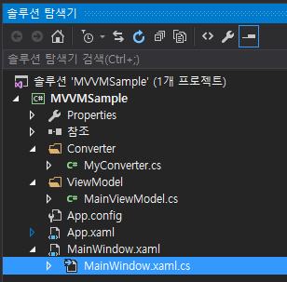
1
MVVM 구조
WPF MVVM 프로젝트 구조 예시
ViewModel의 Converter
ViewModel
이외 추가되는 클래스들 또는 Main .xaml.cs에서 Model를 구현
View, .xaml 코드
코드 비하인드, .xaml.cs 코드

Slide 6
2
데이터 바인딩의 기초
데이터 바인딩 모드 정리
일반적인 Grid 내에 DataContext 이용
List를 표현하는 컨트롤에서의 ItemSource 지정, ObservableCollection에 대해
ListView, DataGrid, Combobox, DataTemplate을 이용한 ListBox 등등

Slide 7
2
데이터 바인딩의 기초 - 데이터 바인딩 모드 정리
PropertyChanged
UpdateSourceTrigger
Binding Source (.CS)
Binding Target (.XAML)
TwoWay(default)
Property
Ex) Public string Name { get {…} set {… }}
Dependency Property
Ex) <TextBlock Text={Binding Name}/>
OneWay
OneWayToSource
Notes:
Dependency Property
다른 입력 값으로 속성 값을 변경해주는 용도로 사용이 되며 애니메이션, 스타일링, 데이터바인딩 등 많은 부분에서 사용

Slide 8
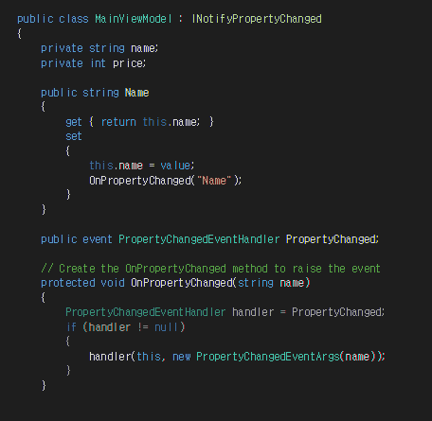
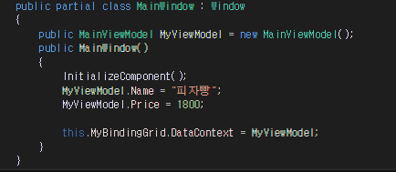
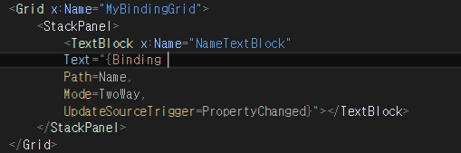
2
데이터 바인딩의 기초 - 일반적인 Grid 내에 DataContext 이용
ViewModel
Code Behind, Model
View

Slide 9
2
데이터 바인딩의 기초
ViewModel
1. ViewModel 설계
- Public Property로 생성
- OnPropertyChanged에 Property 이름 기입 (안 그러면 한번만 초기화됨)

Slide 10
2
데이터 바인딩의 기초
View
2. View 에 바인딩
Path : 실제 변수의 값
(ViewModel의 프로퍼티 명)
UpdateSourceTrigger :
소스가 변경되었을 때 언제 타겟(View)에 변경된 값을 전달할 지 결정하는 속성
PropertyChanged : 값이 변경될 때 마다
LostFocus : 포커스를 다른 대로 둘 때

Slide 11
2
데이터 바인딩의 기초
Code Behind, Model
3. ViewModel 생성 및
Model과 연결
ViewModel 객체 정의 및 생성
Model를 통해 ViewModel의 값 설정
Binding 하려는 Control의 DataContext 속성을 ViewModel에 설정

Slide 12
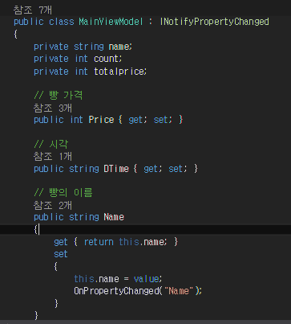
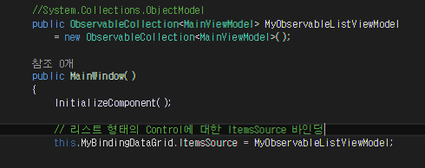
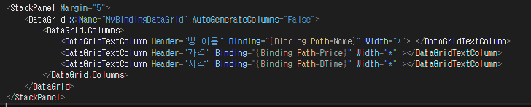
2
데이터 바인딩의 기초 - List를 표현하는 컨트롤에서의 ItemSource 지정
ViewModel
Code Behind, Model
View

Slide 13
2
데이터 바인딩의 기초
ViewModel
1. ViewModel 설계
- Public Property로 생성
- OnPropertyChanged 는 호출할 필요 없음, ObservableCollection에 내장되어 있음

Slide 14
2
데이터 바인딩의 기초
View
2. View 에 바인딩
각각의 Column들에 Binding
속성에 ViewModel 프로퍼티들 지정
AutoGenerateColumns :
false 처리, ViewModel 프로퍼티들 이름이 DataGrid의 헤더에 추가됨

Slide 15
2
데이터 바인딩의 기초
Code Behind, Model
3. ViewModel 생성 및
Model과 연결
ObservableCollection<T> 객체 정의 및 생성
(ObservableCollection은 List와 활용 방법이 동일함)
Binding 하려는 Control의 ItemsSource 속성을 ObservableCollection<T>에 설정

Slide 16
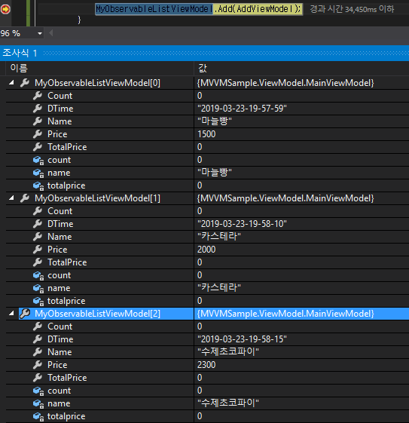
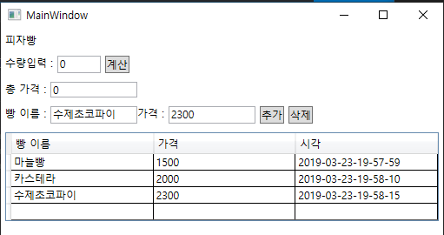
2
데이터 바인딩의 기초
디버깅 결과
- ObservableCollection의 내용이 DataGrid에 반영되어 있음을 확인

Slide 17
3
실전 데이터 바인딩
인터페이스 IValueConverter를 구현하여 바인딩하려는 타입 변경하기
DataTemplate을 이용하여 모든 컨트롤에 데이터 붙이기
TabItem, 한 종류의 UserControl에 여러 Tab에 바인딩

Slide 18
3
실전 데이터 바인딩 – IValueConverter 인터페이스
서로 다른 데이터 타입 사이의 데이터 바인딩을 처리하기 위한 방법
Convert(), ConverBack() 메소드를 제공
Convert()
Binding Source (.CS)
Binding Target (.XAML)
ConvertBack()
여러 개의 값을 변환하기 위해서 IMultiValueConvter 인터페이스 지원

Slide 19
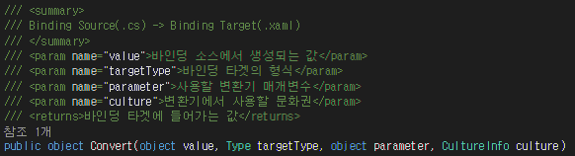
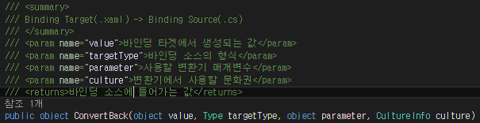
3
실전 데이터 바인딩 – IValueConverter 인터페이스
Convert()
ConvertBack()

Slide 20
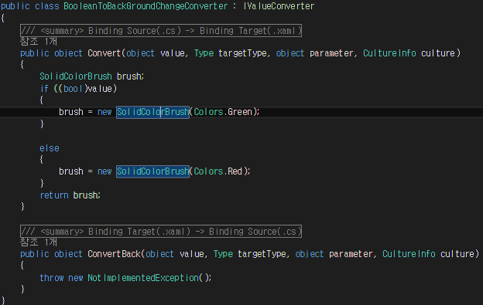
3
실전 데이터 바인딩 – Converter
Converter
1. Converter 설계
- Convert(), ConvertBack() 메소드 생성
- 매개변수 value 를 이용해서
원하는 타입의 return 값을 설정

Slide 21
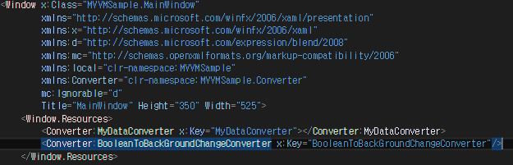

3
실전 데이터 바인딩 – view
View
2. View에서 바인딩 옵션에
Converter 추가
- Converter NameSpace를 xaml에 등록
- Resource에 키를 설정해서 Converter 등록
Binding할 곳에 Converter 옵션에
지정한 Resource 키를
StaticResource로 하여 설정

Slide 22
3
실전 데이터 바인딩 - DataTemplate을 이용하기
DataTemplate을 이용하면 .Content, .Text 속성을 지원하지 않는 컨트롤들에도 데이터를 바인딩 할 수 있음
데이터 표시를 매우 유연하게 정의할 수 있게 하는 도구

Slide 23
3
실전 데이터 바인딩 - DataTemplate을 이용하기
ViewModel
Code Behind, Model
View

Slide 24
3
실전 데이터 바인딩 – TabItem 데이터 바인딩
하나의 UserControl로 여러 개의 탭(ex. Tab#1, Tab#2 ..)에 바인딩하기

Slide 25
감사합니다
참고 자료
https://lyb1495.tistory.com/109 (IValueConverter)
https://magi82.github.io/android-mvc-mvp-mvvm/
(MVVM 패턴에 대해서)

